Slide 1

Алгоритм Дейкстры с использованием Фибоначчиевой кучи
Студент группы Б9121-09.03.03пикд
Коканов Александр Владиславович
Руководитель: доцент ИМКТ
Кленина Надежда Викторовна
2023

Slide 2
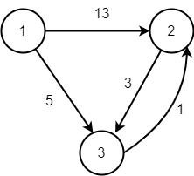
Постановка задачи
Поиск расстояния от фиксированной вершины S до всех остальных вершин во взвешенном ориентированном графе.
Пример входных данных:
3 4 1
1 3 7
1 2 13
1 3 5
2 3 3
3 2 1
Пример выходных данных:
0 5 6
N - количество вершин
M - количество рёбер
S – стартовая вершина
M рёбер: начало, конец, длина

Slide 3
Фибоначчиева куча. История
Авторы - Майкл Фредман и Роберт Тарьян (1984).
Публикация в научном журнале (1987).
Применение - улучшение асимптотической сложности алгоритма Дейкстры

Slide 4
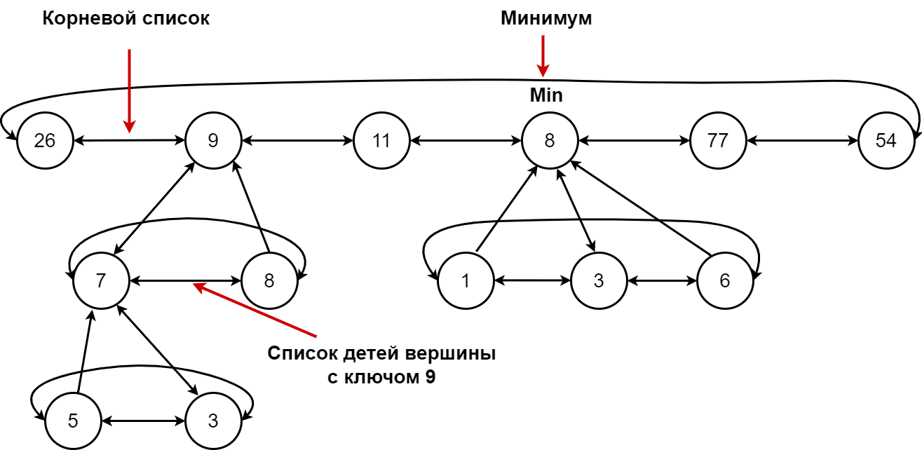
Структура Фибоначчиевой кучи
Свойства:
1) Ключ вершины всегда меньше ключа всех её потомков
2) Вершины одного уровня хранятся в отдельном двусвязном линейном циклическом списке.

Slide 5
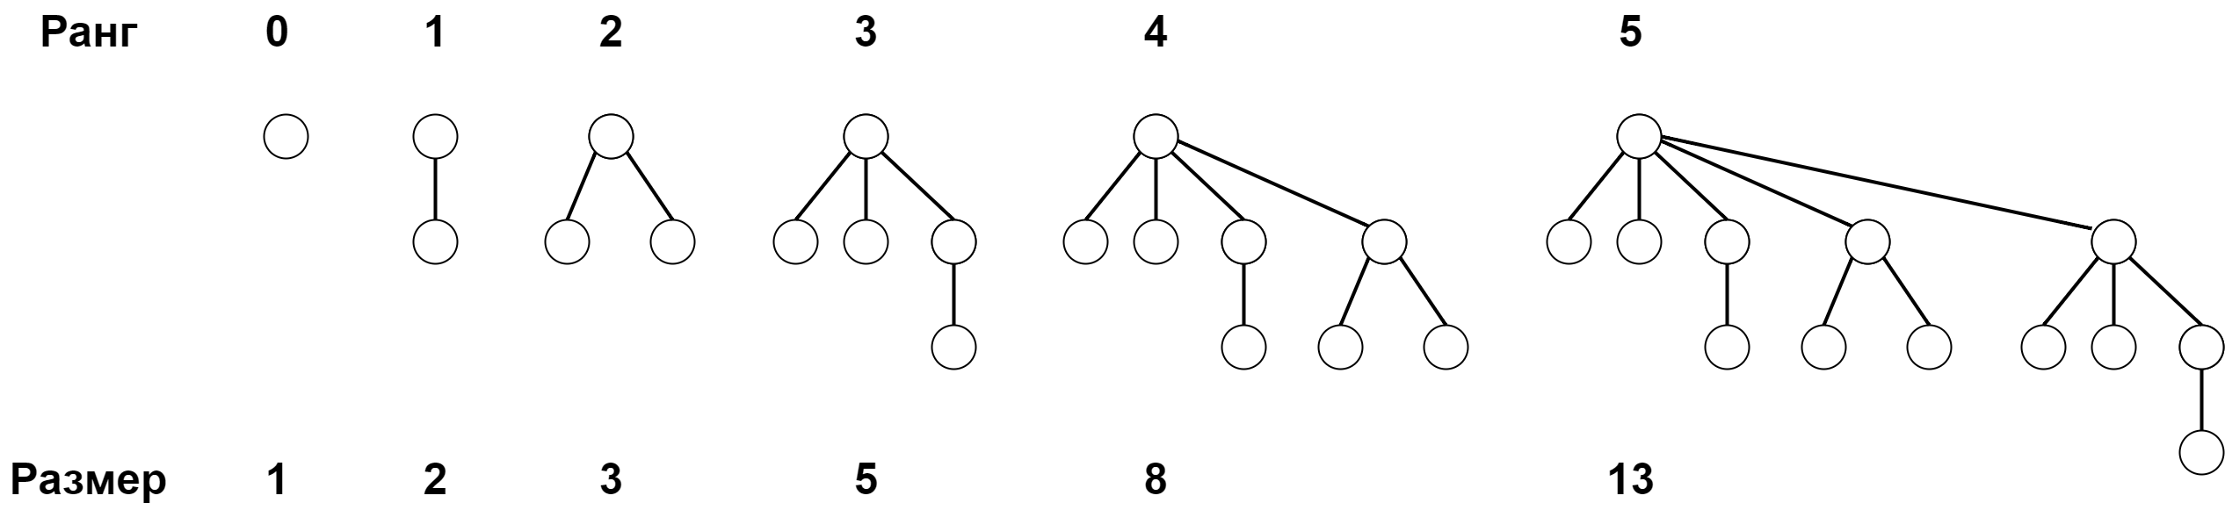

Структура Фибоначчиевой кучи (продолжение)
Свойства:
3) Вершина может потерять не более одного ребёнка
4) Каждое из деревьев в куче имеет не менее, $F^{k+2}$ элементов,
где $F^{i}$ - $i$ - ое число Фибоначчи, а $k$ - ранг дерева.

Slide 6
Структура вершины кучи
Каждая вершина содержит следующие поля:
Node left
Node right
Node child
Node parent
int key
int degree
boolean mark
- указатель на предыдущую в списке вершину
- указатель на следующую в списке вершину
- указатель на ребёнка с минимальным ключом - указатель на родительскую вершину - ключ - ранг поддерева, корнем которого является вершина - флаг о факте потери ребёнка

Slide 7
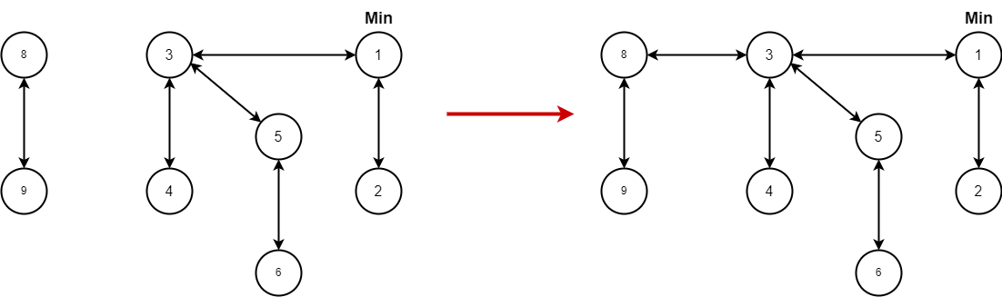
Операция слияния Фибоначчивых куч
Сливается куча A с кучей B
A
B

Slide 8
Алгоритм слияния
Node* Merge(Node* first, Node* second):
if first = nullptr:
return second
if second = nullptr:
return first
if first->key > second->key) swap(first, second) Node* a = first->right Node* b = second->left; first->right = second; second->left = first; a->left = b; b->right = a;
return first

Slide 9
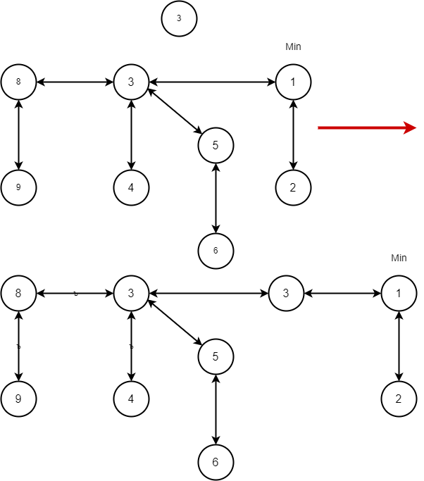
Алгоритм вставки
Вставляем вершину
Node* Insert(int key) Node* elem = new Node(key) min = Merge(min, elem) return min

Slide 10
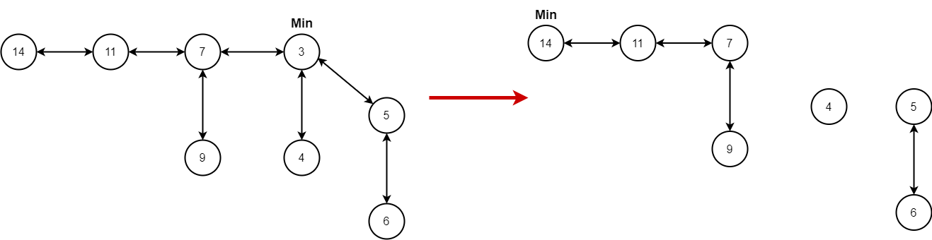
Алгоритм удаления минимума
1. Удаление вершины с минимальным ключом

Slide 11
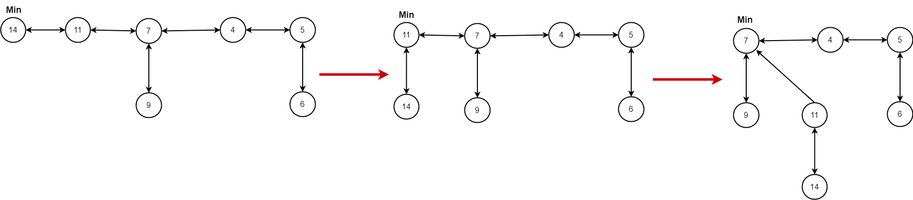
Удаления минимума (прореживание деревьев)
Деревья одинакового размера сливаются
Исходное положение
Слили деревья размером 1
Слили деревья размером 2
1
2
3

Slide 12
Алгоритм удаления минимума
Node* RemoveMinimum(Node* heap) UnMarkMinChild(heap->child) if heap->right == heap heap = heap->child else Merge(heap->right, heap->child) if heap == nullptr return heap heap = Consolidate(heap) Node* min = heap while heap != min if heap->key < min->key min = heap heap = heap->right return min

Slide 13
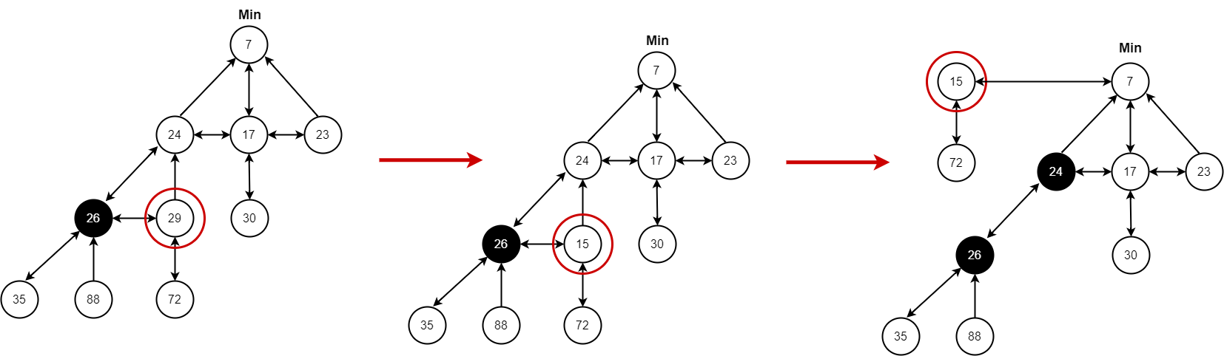


Уменьшение ключа
Случай 1: предок не был помечен:
1 – исходное положение
2 – уменьшение ключа
3 – вырезание вершины
1
2
3
– вершины, потерявшие ребёнка
– рассматриваемая вершина

Slide 14
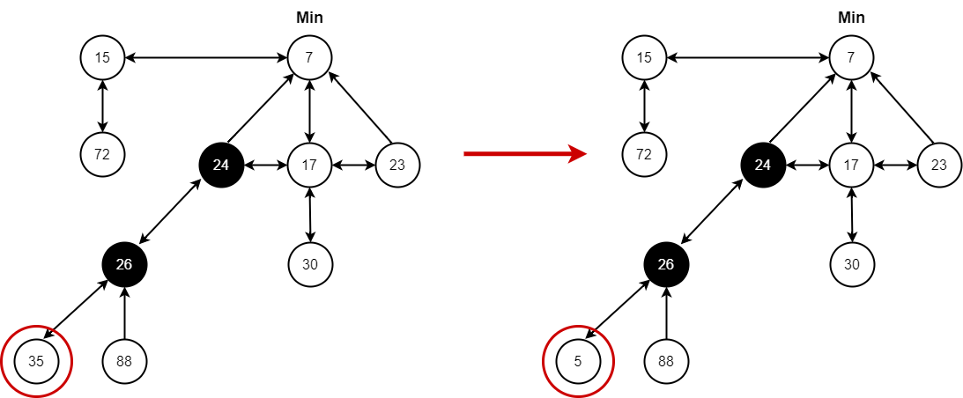
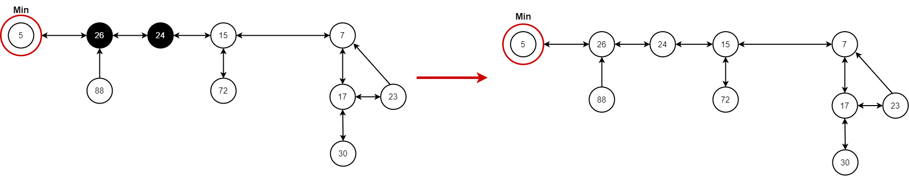
Уменьшение ключа
2 случай: когда потомок был помечен:
1 – исходное положение
2 – уменьшение значение
3 – вырезание помеченных вершин
4 – снятие флагов
1
2
3
4

Slide 15
Алгоритм уменьшения ключа
Node* DecreaseKey(Node* heap, Node* element, int key)
if element->key < key return heap element->key = key Node* parent = element->parent
Cut(element)
CascadingCut(heap) return heap

Slide 16
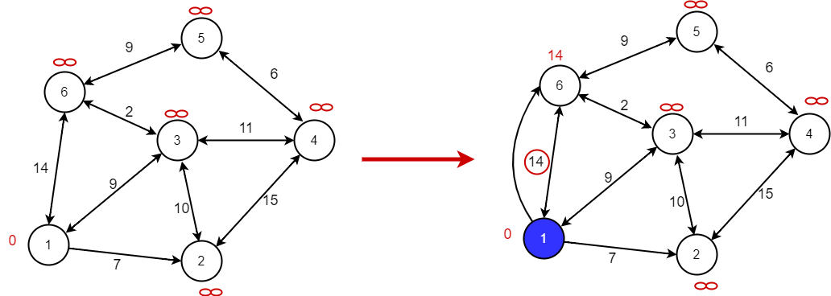
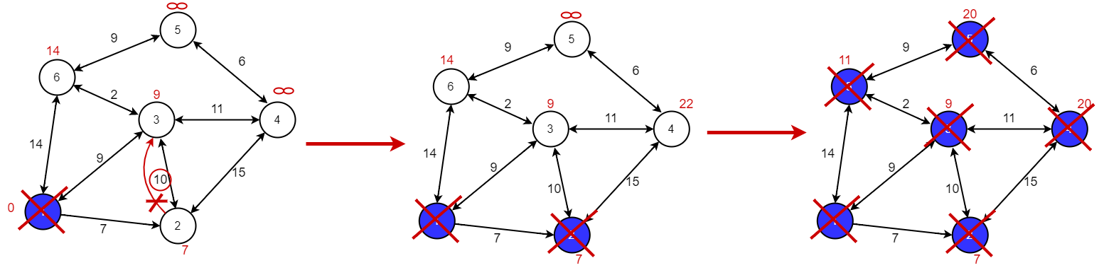
Алгоритм Дейкстры
1
2
1 – Исходное положение
2 – Обработка первой вершины
3 – Непринятое ребро
4 – Обработка второй вершины
5 – Итоговое положение
3
4
5

Slide 17
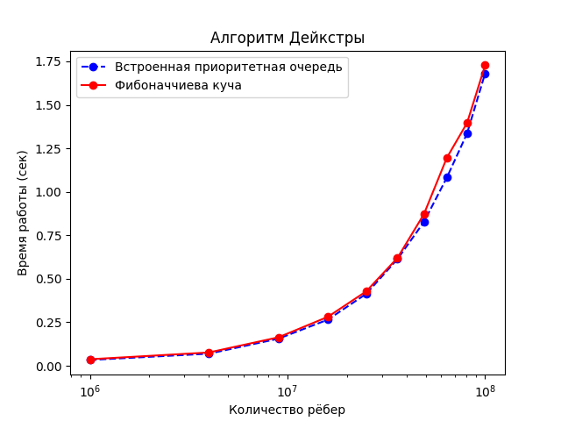
Тестирование и анализ производительности
Производительность алгоритма Дейкстры:
на Фибоначчиевой куче (не уступает!)
на встроенной приоритетной очереди.

Slide 18

Репозиторий GitHub
1) Материалы по алгоритму Дейкстры
с Фибоначчиевой кучей:
Теоретическое описание алгоритма
Методология тестирования
Итоги исследование производительности
2) Программный код алгоритма Дейкстры с возможностью замены структуры данных:
Фибоначчиева куча
Встроенная приоритетная очередь
3) Презентация
4) Тестирующая система:
Тесты на корректность работы
Тесты на время работы
Репозиторий доступен по ссылке:

